Slide 1
j2ee + Spring
Лекция 7.
Message Queuing

Slide 2
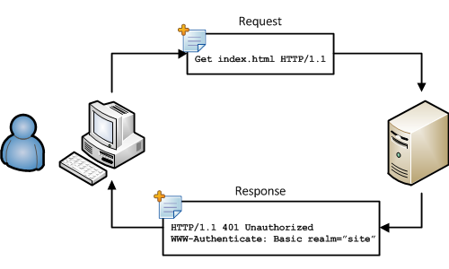
MQ
HTTP => Request-Response

Slide 3
MQ
Варианты удаленного взаимодействия
Request-Response
Publish-Subscribe
Message Queuing
…

Slide 4
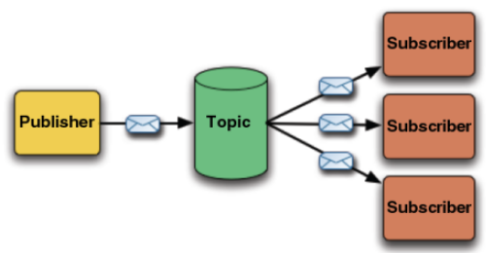
MQ
Publish-Subscribe

Slide 5
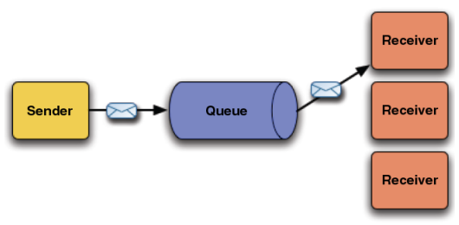
MQ
Message Queuing

Slide 6
JMS
JMS – Java Messaging Service
“Стандарт промежуточного ПО для рассылки сообщений, позволяющий приложениям, выполненным на платформе Java EE, создавать, посылать, получать и читать сообщения.”

Slide 7
JMS
Компоненты:
Провайдер JMS. Реализация интерфейса JMS, например, для ActiveMQ
Клиент JMS. Приложение, которое получает и/или отправляет сообщения.
Издатель JMS (Producer, Publisher). Клиент который создает и отправляет сообщения.
Получатель JMS (Consumer, Subscriber). Клиент который получает сообщения.
Сообщение JMS. Объект, который содержит данные передаваемые между клиентами.
Очередь JMS. Промежуточный объект для асинхронной передачи сообщения между клиентами. Сообщение может получить ТОЛЬКО один клиент. Гарантируется доставка.
Топик JMS. Механизм доставки сообщений по принципу Publish-Subscribe. Получить сообщение могут несколько клиентов. Доставка на гарантируется.

Slide 8
JMS
Соединение с брокером
<bean id="connectionFactory"
class="org.apache.activemq.ActiveMQConnectionFactory" >
<property name="brokerURL" value="tcp://localhost:61616" />
</bean>
<bean id="jmsFactory" destroy-method="stop"
class="org.apache.activemq.pool.PooledConnectionFactory" >
<property name="connectionFactory" ref="connectionFactory" />
</bean>

Slide 9
JMS
Издатель
<bean id="jmsTemplate" class="org.springframework.jms.core.JmsTemplate" >
<property name="connectionFactory" ref="jmsFactory" />
</bean>

Slide 10
JMS
Получатель сообщений (контейнер JMS)
<jms:listener-container
container-type="default"
connection-factory="jmsFactory"
acknowledge="auto" destination-type="queue" >
<jms:listener
destination="in.queue"
ref="inListener"
method="onMessage" />
</jms:listener-container>

Slide 11
JMS
Получатель сообщений (JAVA-код):
public class InListener implements MessageListener
{
@Override
public void onMessage( Message message )
{
try
{
if ( ! ( message instanceof TextMessage ) )
return ;
TextMessage msg = ( TextMessage )message;
String json = msg.getText( );
ObjectMapper mapper = new ObjectMapper( );
Obj obj = mapper.readValue( json, Obj.class );
...
}
catch ( Exception exc )
{
...
}
}
}

Slide 12
JMS
Получатель сообщений (bean):
<bean id="inListener" class="ru.mrdekk.j2ee.lec7.InListener" >
...
</bean>

Slide 13
JMS
Издатель сообщений (JAVA-код):
public class Producer
{
public void put( Obj obj )
{
try
{
ObjectMapper mapper = new ObjectMapper( );
final String json = mapper.writeValueAsString( obj );
_jmsTemplate.send( _destination, new MessageCreator( )
{
@Override
public Message createMessage( Session session )
throws JMSException
{
TextMessage msg = session.createTextMessage( json );
return msg;
}
} );
}
catch ( Exception exc )
{
...
}
}
}

Slide 14
JMS
Издатель сообщений (bean):
<bean id="producer" class="ru.mrdekk.j2ee.lec7.Producer" >
<property name="jmsTemplate" ref="jmsTemplate" />
<property name="destination" ref="outQueue" />
</bean>

Slide 15
Задача
Запустить ActiveMQ, собрать приложение SupplyProvider из code.samples и задеплоить на вашем сервере приложений.
Реализовать механизм запроса новых товаров. Очередь goods.requests, при запуске приложения посылать туда json сообщения вида ниже.
Реализовать получение информации о новых товарах. Очередь goods.responses. Схема обмена – такая же как в REST-сервисе.
JSON запрос:
{
“type” : “products.request”,
“warehouse” : {
“hostname” : “SuperPuperHost”
},
“limit” : 10
}

Slide 16
Задача
JSON ответ:
{
"products": [
{
"name": "Тыква",
"description": "Super-Light-Air толщиной меньше волоса",
"categories": [ "Фрукты", "Бакалея" ],
"price": 0.48746657,
"quantity": 13.989056
}
],
"status": "ok"
}

